Slide 1
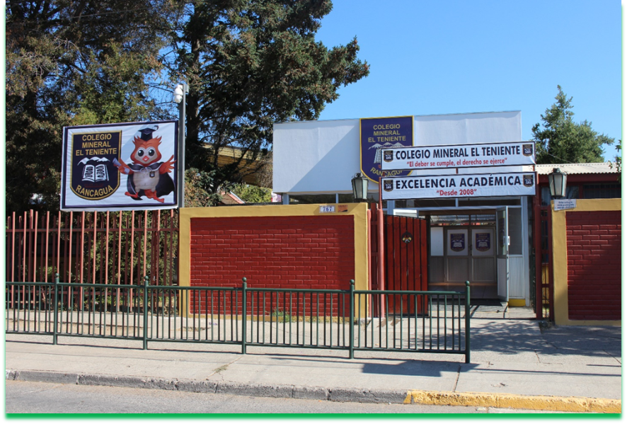
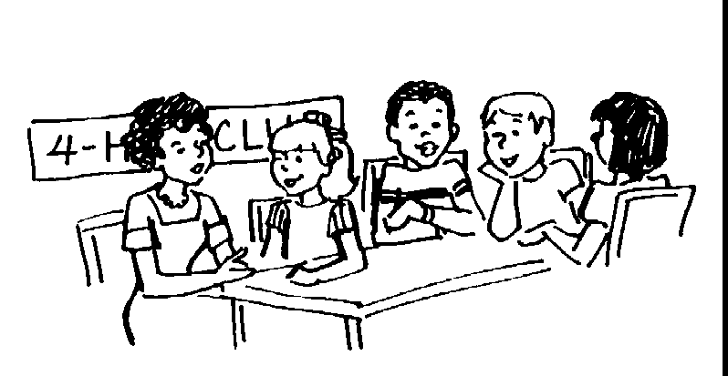
ASIGNATURA
Ed. tecnológica
CLASE N° 18

Slide 2
Material de apoyo Guía N° 18 Religión 8° Básico
«Planteamiento del problema e identificación de necesidades»
O.C: Demostrar a través de una presentación la información sobre las consecuencias de la falta de agua, creando conciencia en los estudiantes para lograr el cuidado de la misma.
OA1: Identificar oportunidades o necesidades personales, grupales o locales que impliquen la creación de un producto tecnológico, reflexionando acerca de sus posibles aportes.

